Slide 1


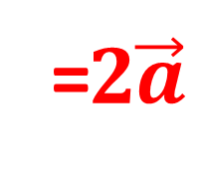
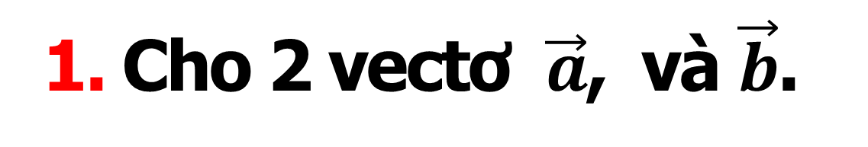



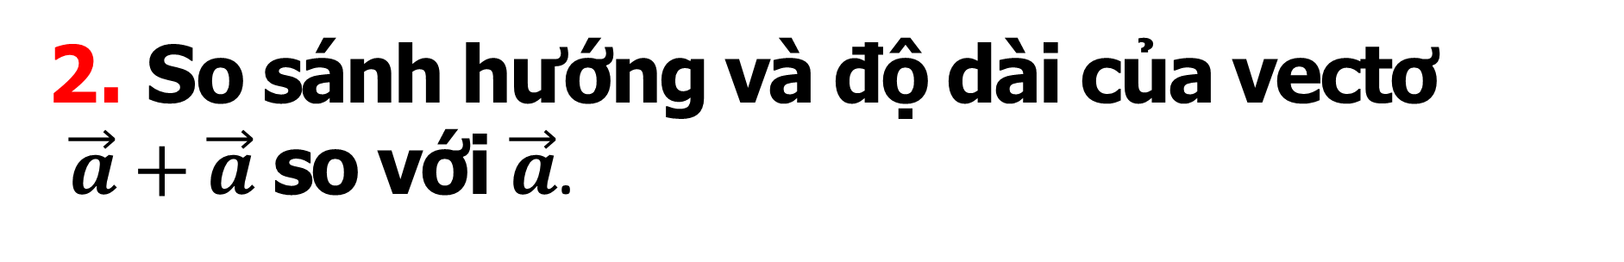




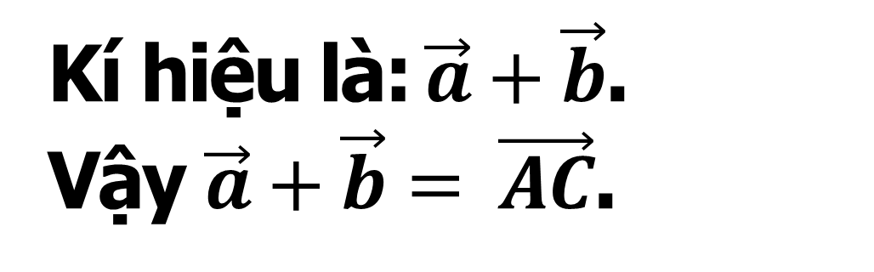


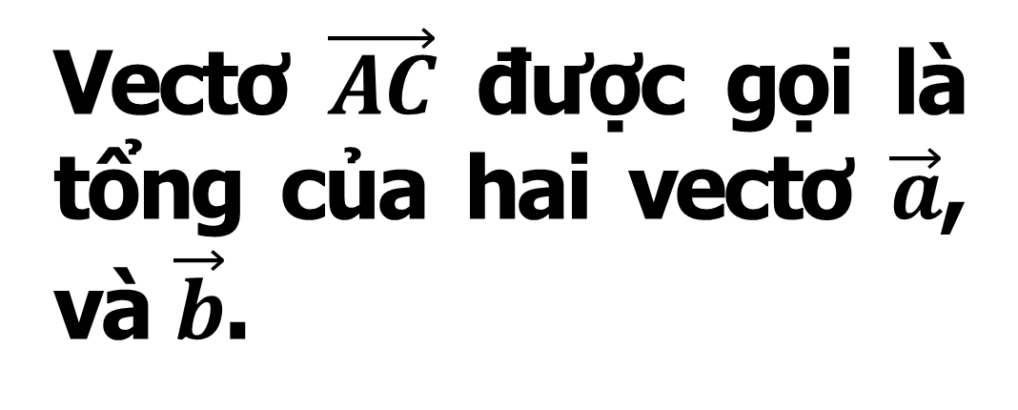


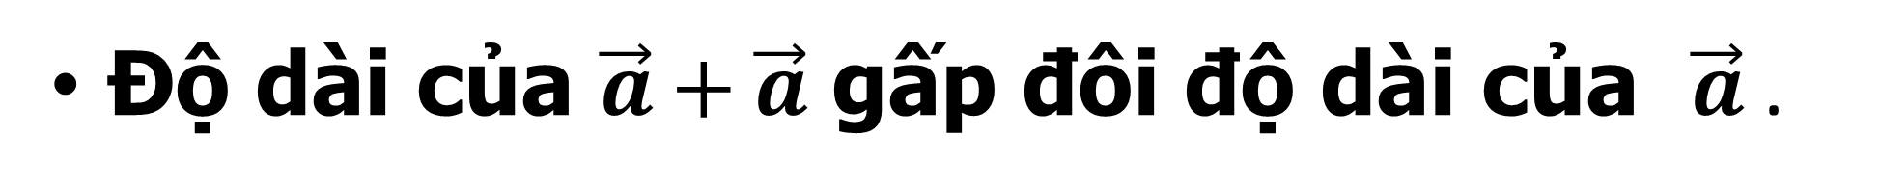


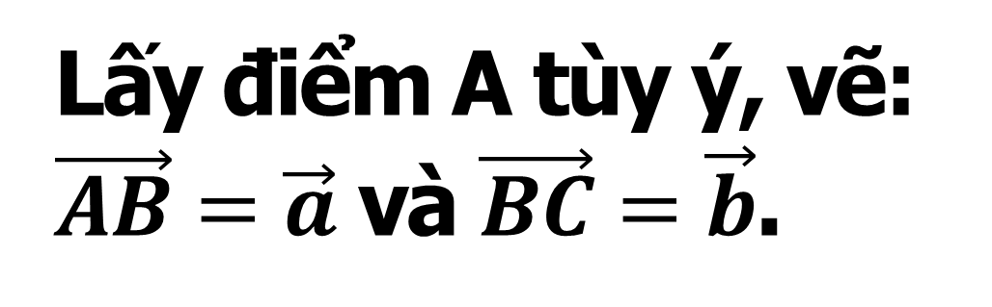
KIỂM TRA BÀI CŨ
Em hãy thử
dự đoán hướng và độ dài của vectơ $−2\vec{a}$ so với $\vec{a}$.
Câu hỏi
1. Hãy nêu khái niệm tổng của hai vectơ.
2. Cho vectơ $\vec{a}≠\vec{0}$, so sánh hướng và độ dài của vectơ $\vec{a}+\vec{a}$ so với $\vec{a}.$
Bài giải
2. So sánh hướng và độ dài của vectơ
$\vec{a}+\vec{a}$ so với $\vec{a}$.
1. Cho 2 vectơ $\vec{a}$, và $\vec{b}$.
$$\vec{a}$$
$$\vec{b}$$
Lấy điểm A tùy ý, vẽ:
$\vec{AB}=\vec{a}$ và $\vec{BC}=\vec{b}$.
$$\vec{a}+\vec{a}$$
=$2\vec{a}$
$$C$$
$$\vec{a}$$
$$B$$
$$B$$
Vectơ $\vec{AC}$ được gọi là tổng của hai vectơ $\vec{a}$, và $\vec{b}$.
$$\vec{a}$$
$$−2\vec{a}$$
$$A$$
$$A$$
$$\vec{a}+\vec{b}$$
$$C$$
Vectơ $\vec{a}+\vec{a}$ cùng hướng với $\vec{a}$ .
Kí hiệu là:$\vec{a}+\vec{b}$.
Vậy $\vec{a}+\vec{b}= \vec{AC}$.
Độ dài của $\vec{a}+\vec{a}$ gấp đôi độ dài của $\vec{a}$ .
Người ta kí hiệu: $\vec{a}+\vec{a}=2\vec{a}$.

Slide 2
LỚP
HÌNH HỌC
10
Chương 1: VECTƠ
Bài 3. TÍCH CỦA VECTƠ VỚI MỘT SỐ
1
ĐỊNH NGHĨA
2
TÍNH CHẤT
3
TRUNG ĐIỂM CỦA ĐOẠN THẲNG VÀ TRỌNG TÂM CỦA TAM GIÁC
4
ĐIỀU KIỆN ĐỂ HAI VECTƠ CÙNG PHƯƠNG
5
PHÂN TÍCH MỘT VECTƠ THEO HAI VECTƠ KHÔNG CÙNG PHƯƠNG.

Slide 3
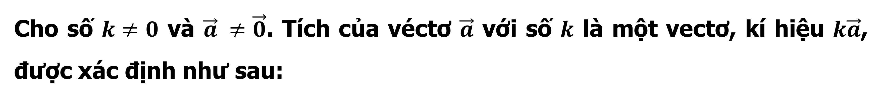
1
ĐỊNH NGHĨA
Định nghĩa
Cho số $k≠0$ và $\vec{a} ≠\vec{0}$. Tích của véctơ $\vec{a}$ với số $k$ là một vectơ, kí hiệu $k\vec{a}$, được xác định như sau:
+ Về hướng: $k\vec{a}$ cùng hướng với véctơ $\vec{a}$ nếu $k>0$
$k\vec{a}$ ngược hướng với véctơ $\vec{a}$nếu $k<0$
+ Về độ dài: $\left|k\vec{a}\right|=\left|k\right|\left|\vec{a}\right|.$
* Qui ước: $0.\vec{a}=\vec{0}; k.\vec{0}=\vec{0}.$

Slide 4

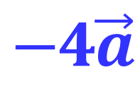
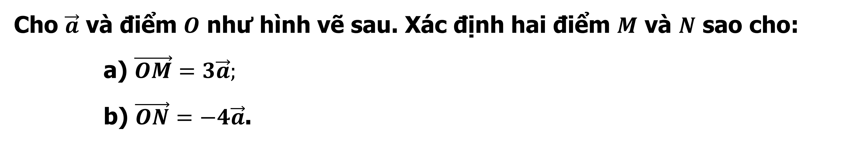
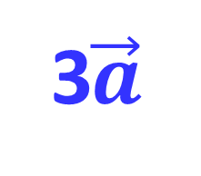



1
ĐỊNH NGHĨA
Ví dụ 1
Cho $\vec{a}$ và điểm $O$ như hình vẽ sau. Xác định hai điểm $M$ và $N$ sao cho:
a) $\vec{OM}=3\vec{a};$
b) $\vec{ON}=−4\vec{a}$.
$$M$$
$$O$$
$$N$$
3$\vec{a}$
$$−4\vec{a}$$
$$\vec{a}$$
Bài giải
− Vẽ d đi qua $O$ và song song với giá của $\vec{a}$ .
− Do $\vec{OM}=3\vec{a}$ suy ra $M∈d$ sao cho $OM=3 \left|\vec{a}\right|$ và $\vec{OM}$ cùng hướng với $\vec{a}.$
− Do $\vec{ON}=−4\vec{a}$ suy ra N$∈d$ sao cho $ON=4 \left|\vec{a}\right|$ và $\vec{ON}$ ngược hướng với $\vec{a}.$

Slide 5
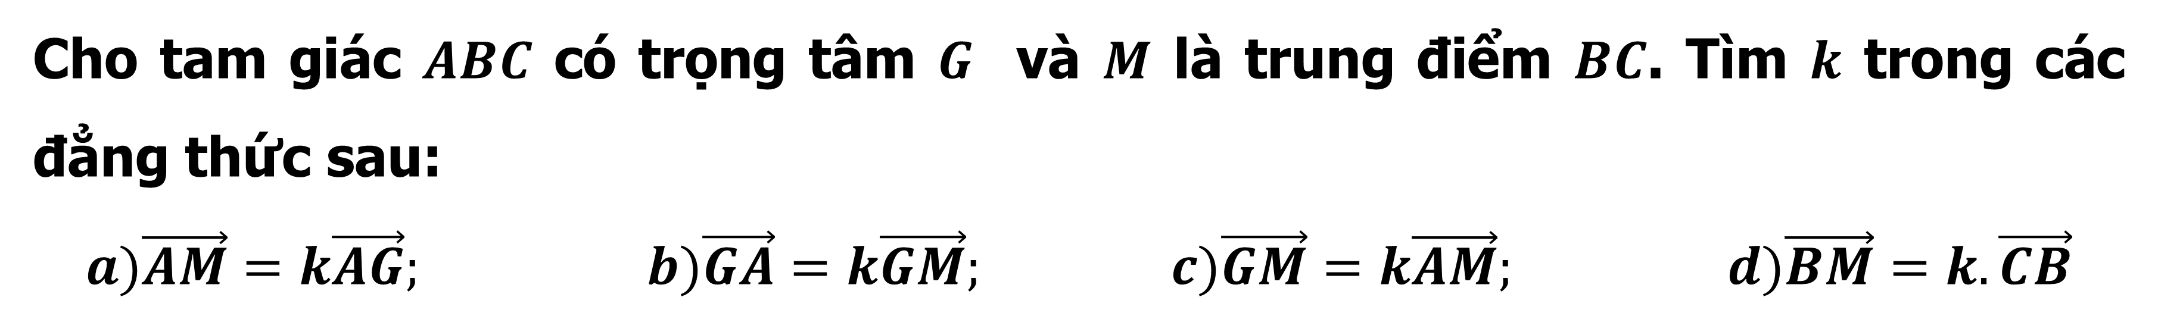
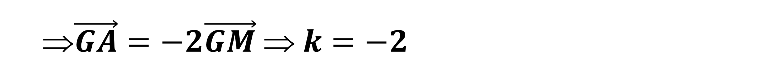
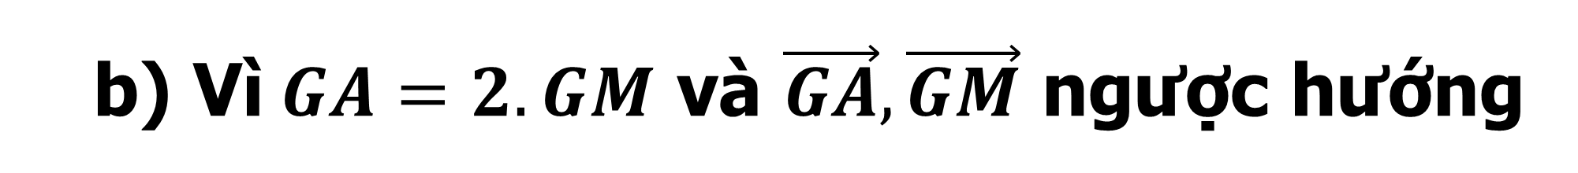
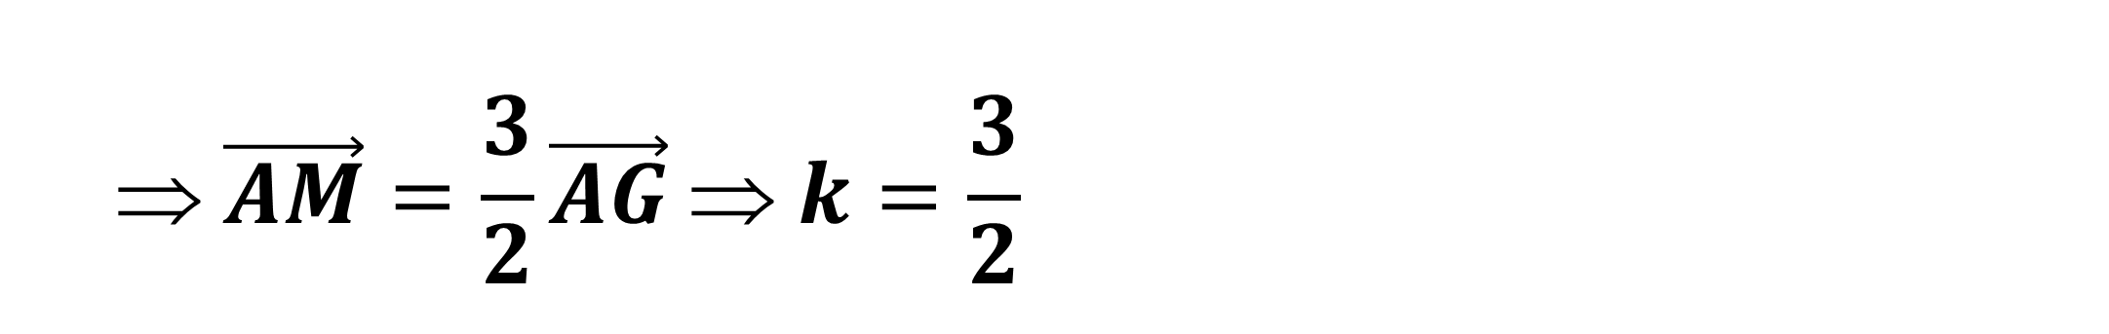
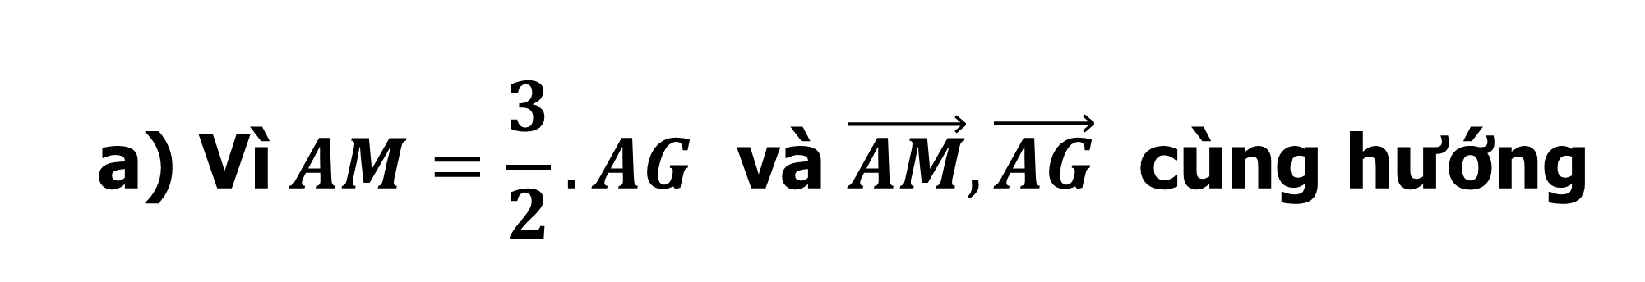
1
ĐỊNH NGHĨA
Ví dụ 2
Cho tam giác $ABC$ có trọng tâm $G$ và $M$ là trung điểm $BC$. Tìm $k$ trong các đẳng thức sau:
$$a)\vec{AM}=k\vec{AG}; b)\vec{GA}=k\vec{GM}; c)\vec{GM}=k\vec{AM}; d)\vec{BM}=k.\vec{CB}$$
Bài giải
$$\text{a}\text{) }\text{V}\text{ì} AM=\frac{3}{2}.AG \text{v}\text{à }\vec{AM},\vec{AG} \text{c}\text{ù}\text{ng} \text{h}\text{ướ}\text{ng}$$
A
$$ \vec{AM}=\frac{3}{2}\vec{AG} ⇒ k=\frac{3}{2}$$
G
$$\text{b}\text{) }\text{V}\text{ì} GA=2.GM \text{v}\text{à }\vec{GA},\vec{GM} \text{ng}\text{ượ}\text{c} \text{h}\text{ướ}\text{ng}$$
$$\vec{GA}=−2\vec{GM} ⇒ k=−2$$
B
M
C

Slide 6
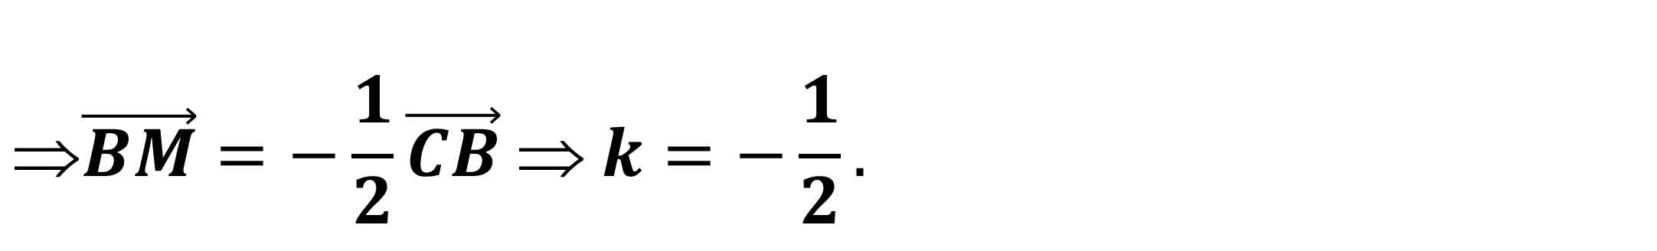
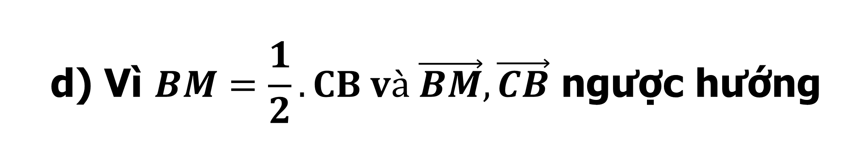
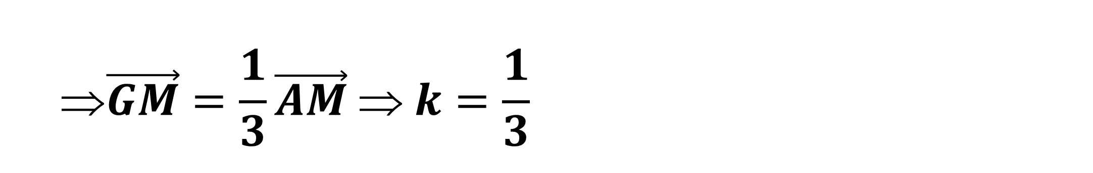
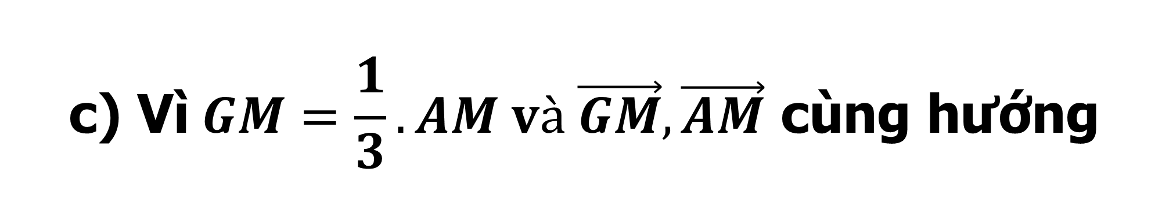
1
ĐỊNH NGHĨA
Ví dụ 2
Cho tam giác $ABC$ có trọng tâm $G$ và $M$ là trung điểm $BC$. Tìm $k$ trong các đẳng thức sau:
$$a)\vec{AM}=k\vec{AG}; b)\vec{GA}=k\vec{GM}; c)\vec{GM}=k\vec{AM}; d)\vec{BM}=k.\vec{CB}$$
Bài giải
$$\text{c}\text{) }\text{V}\text{ì} GM=\frac{1}{3}.AM và \vec{GM},\vec{AM} \text{c}\text{ù}\text{ng} \text{h}\text{ướ}\text{ng}$$
A
$$\vec{GM}=\frac{1}{3}\vec{AM} ⇒ k=\frac{1}{3}$$
$$\text{d}\text{) }\text{V}\text{ì} BM=\frac{1}{2}.CB và \vec{BM},\vec{CB} \text{ng}\text{ượ}\text{c} \text{h}\text{ướ}\text{ng}$$
G
$$\vec{BM}=−\frac{1}{2}\vec{CB} ⇒ k=−\frac{1}{2}.$$
B
M
C

Slide 7
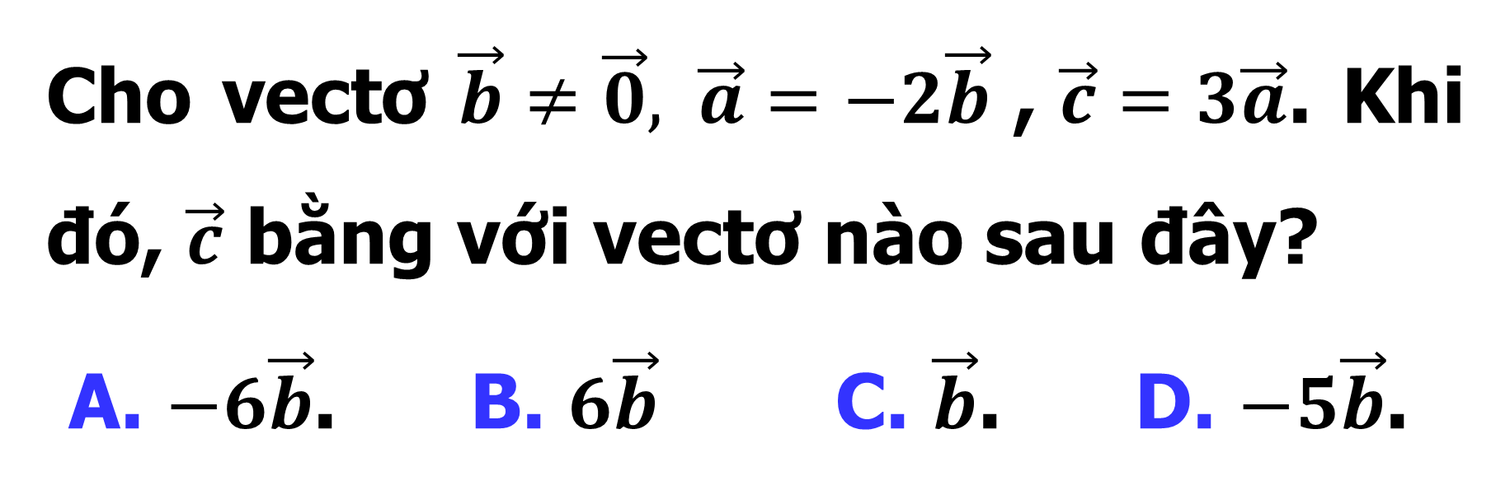
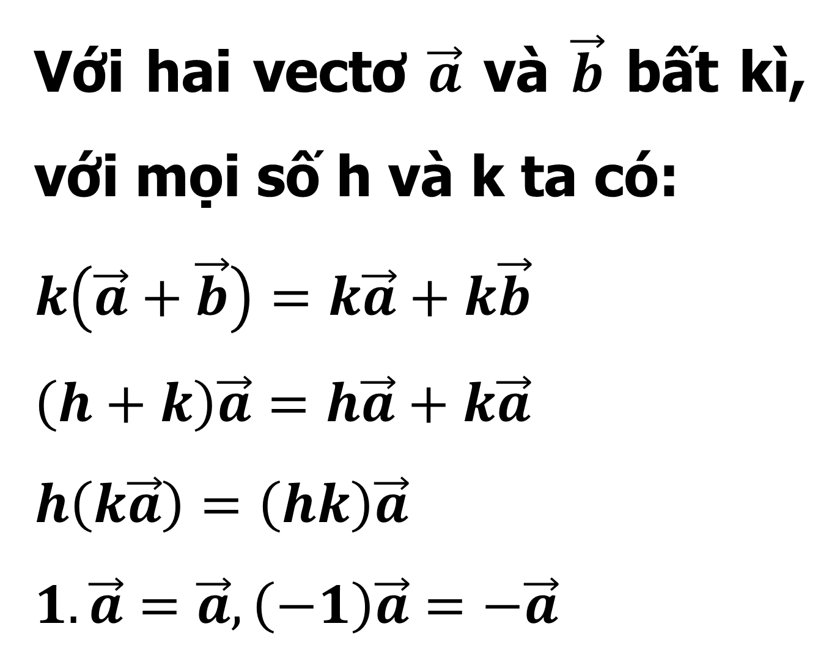
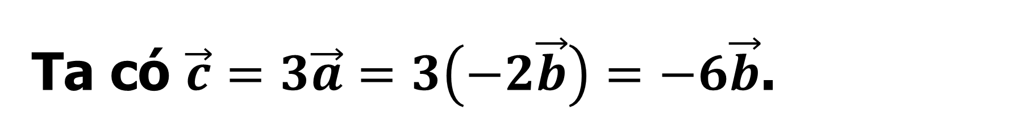
2
TÍNH CHẤT
Tính chất
Ví dụ 3
Cho vectơ $\vec{b}≠\vec{0}, \vec{a}=−2\vec{b}\text{ , }\vec{c}=3\vec{a}$. Khi đó, $\vec{c}$ bằng với vectơ nào sau đây?
A. $−6\vec{b}$. B. $6\vec{b}$ C. $\vec{b}$. D. $−5\vec{b}$.
Với hai vectơ $\vec{a}$ và $\vec{b}$ bất kì,
với mọi số h và k ta có:
$$k\left(\vec{a}+\vec{b}\right)=k\vec{a}+k\vec{b}$$
$$\left(h+k\right)\vec{a}=h\vec{a}+k\vec{a}$$
$$h\left(k\vec{a}\right)=\left(hk\right)\vec{a}$$
$$1.\vec{a}=\vec{a},\left(−1\right)\vec{a}=−\vec{a}$$
Bài giải
Ta có $\vec{c}=3\vec{a}=3\left(−2\vec{b}\right)=−6\vec{b}$.
Chọn A.

Slide 8
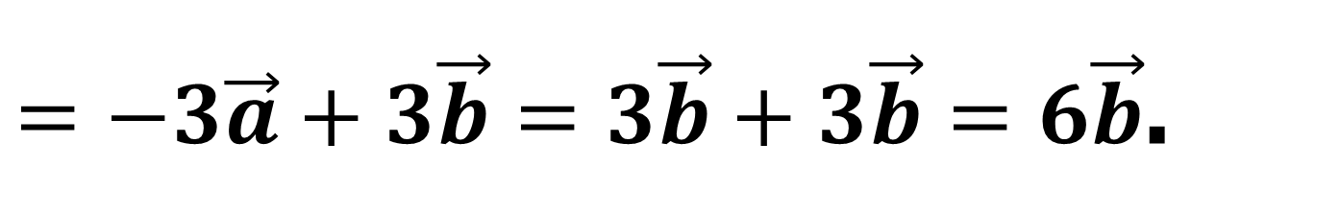
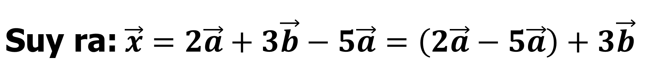
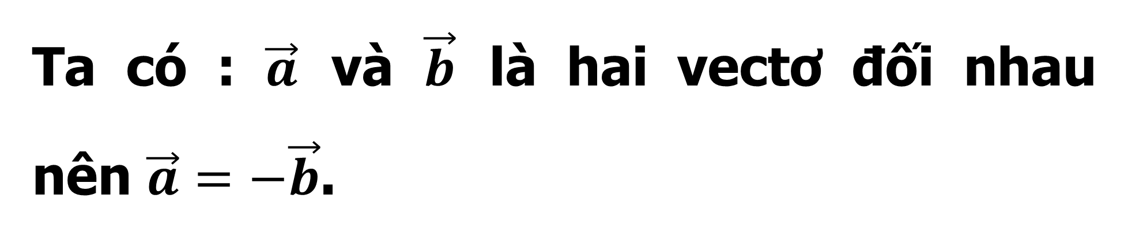
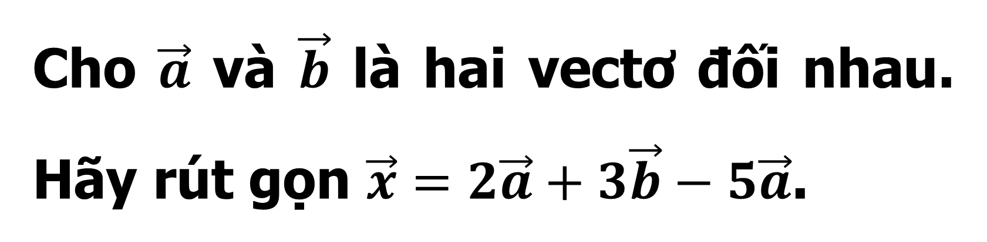
2
TÍNH CHẤT
Tính chất
Ví dụ 4
Cho $\vec{a}$ và $\vec{b}$ là hai vectơ đối nhau. Hãy rút gọn $\vec{x}=2\vec{a}+3\vec{b}−5\vec{a}$.
Với hai vectơ $\vec{a}$ và $\vec{b}$ bất kì,
với mọi số h và k ta có:
$$k\left(\vec{a}+\vec{b}\right)=k\vec{a}+k\vec{b}$$
$$\left(h+k\right)\vec{a}=h\vec{a}+k\vec{a}$$
$$h\left(k\vec{a}\right)=\left(hk\right)\vec{a}$$
$$1.\vec{a}=\vec{a},\left(−1\right)\vec{a}=−\vec{a}$$
Bài giải
Ta có : $\vec{a}$ và $\vec{b}$ là hai vectơ đối nhau
nên $\vec{a}=−\vec{b}$.
$$\text{Suy} \text{ra}\text{:} \vec{x}=2\vec{a}+3\vec{b}−5\vec{a}=\left(2\vec{a}−5\vec{a}\right)+3\vec{b}$$
$=−3\vec{a}+3\vec{b}=3\vec{b}+3\vec{b}=6\vec{b}$.

Slide 9
3
TRUNG ĐIỂM CỦA ĐOẠN THẲNG VÀ TRỌNG TÂM CỦA TAM GIÁC
a) Cho $I$ là trung điểm của đoạn thẳng $AB, M$ là điểm bất kì. Ta có:
$$\vec{MA}+\vec{MB}=2\vec{MI}⇔\vec{MI}=\frac{1}{2}\left(\vec{MA}+\vec{MB}\right)$$
b) Cho $G$ là trọng tâm của tam giác $ABC,$ $M$ là một điểm bất kì. Ta có:
$$\vec{MA}+\vec{MB}+\vec{MC}=3\vec{MG} ⇔\vec{MG}=\frac{1}{3}\left(\vec{MA}+\vec{MB}+\vec{MC}\right)$$

Slide 10
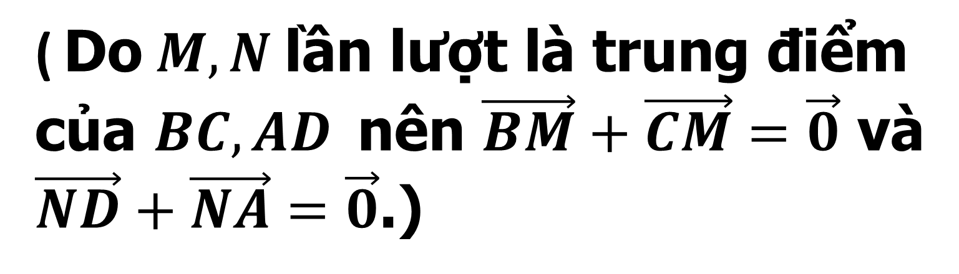
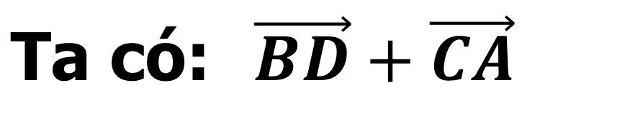
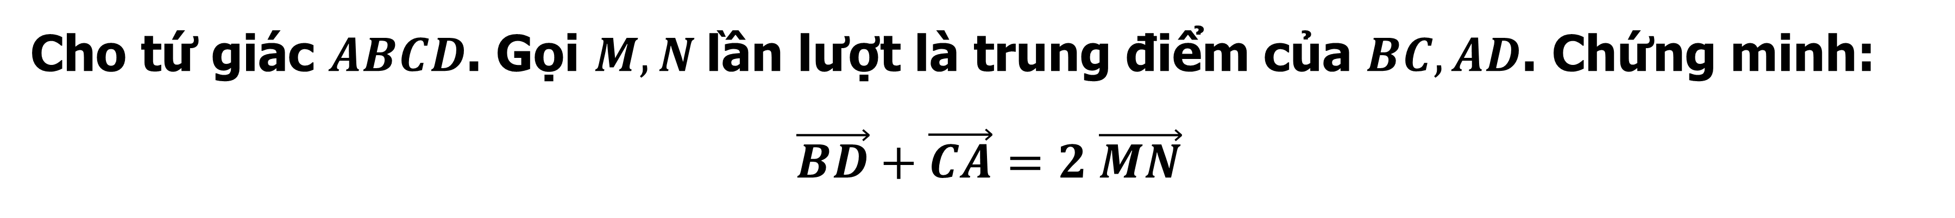
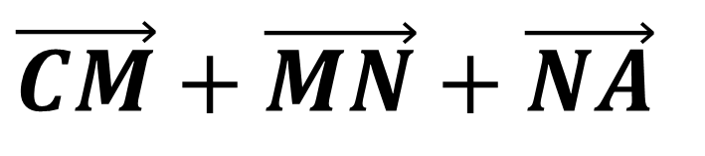
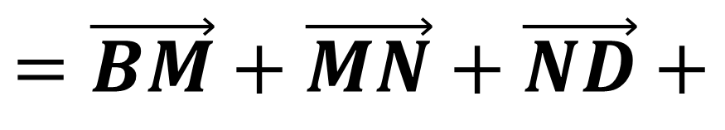

3
TRUNG ĐIỂM CỦA ĐOẠN THẲNG VÀ TRỌNG TÂM CỦA TAM GIÁC
Ví dụ 5
Cho tứ giác $ABCD$. Gọi $M, N$lần lượt là trung điểm của $BC, AD$. Chứng minh:
$$\vec{BD}+\vec{CA}=2 \vec{MN}$$
Bài giải
$$\text{Ta} \text{c}\text{ó:} \vec{BD}+\vec{CA}$$
$$=\vec{BM}+\vec{MN}+\vec{ND}+$$
$$\vec{CM}+\vec{MN}+\vec{NA}$$
$$=\left(\vec{BM}+\vec{CM}\right)+\left(\vec{MN}+\vec{MN}\right)+\left(\vec{ND}+\vec{NA}\right)$$
($\text{Do} M, N \text{l}\text{ầ}\text{n} \text{l}\text{ượ}\text{t} \text{l}\text{à }\text{trung}\text{ đ}\text{i}\text{ể}\text{m} \text{c}\text{ủ}\text{a} BC, AD$nên $\vec{BM}+\vec{CM}=\vec{0}$ và $\vec{ND}+\vec{NA}=\vec{0}$.)
$$=2 \vec{MN}$$

Slide 11
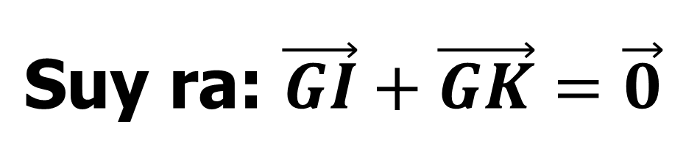
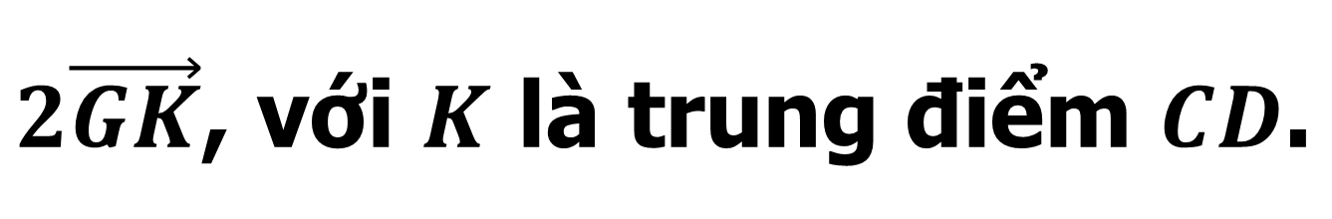

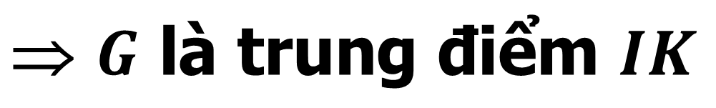
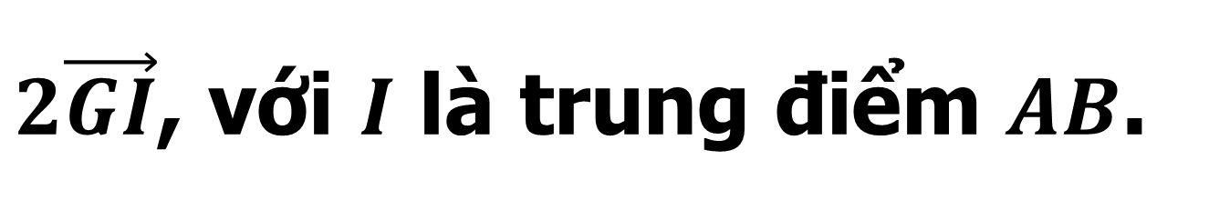
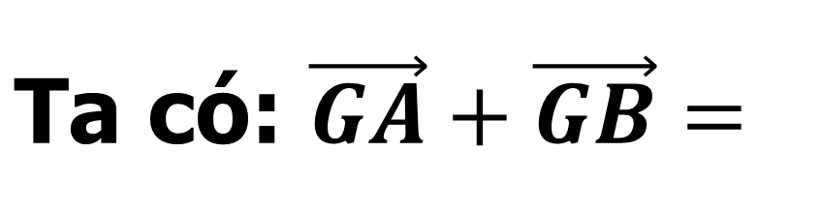
3
TRUNG ĐIỂM CỦA ĐOẠN THẲNG VÀ TRỌNG TÂM CỦA TAM GIÁC
Ví dụ 6
Cho tứ giác $ABCD$. Xác định vị trí điểm $G$ sao cho: $\vec{GA}+\vec{GB}+\vec{GC}+\vec{GD}=\vec{0}$
Bài giải
A
$$\text{Ta} \text{c}\text{ó: }\vec{GA}+\vec{GB}=$$
$$2\vec{GI}\text{, }\text{v}\text{ớ}\text{i} I \text{l}\text{à }\text{trung}\text{ đ}\text{i}\text{ể}\text{m} AB\text{.}$$
D
$$\vec{GC}+\vec{GD}=$$
$$2\vec{GK}\text{,} \text{v}\text{ớ}\text{i} K \text{l}\text{à }\text{trung}\text{ đ}\text{i}\text{ể}\text{m} CD\text{.}$$
I
K
$$\text{Suy} \text{ra}\text{: }\vec{GA}+\vec{GB}+\vec{GC}+\vec{GD}=2\vec{GI}+2\vec{GK}=2\left(\vec{GI}+\vec{GK}\right)=\vec{0}$$
G
$$\text{Suy} \text{ra}\text{: }\vec{GI}+\vec{GK}=\vec{0}$$
$$\text{} G \text{l}\text{à }\text{trung}\text{ đ}\text{i}\text{ể}\text{m} IK$$
B
C
Notes:
Do chưa xác định được điểm G trước nên việc vẽ hình có điểm G chỉ là lấy đại để minh họa, rồi sau đó mới chỉnh lại cho đúng. Nên hướng dẫn học sinh vẽ hình bằng bút chì trước.

Slide 12



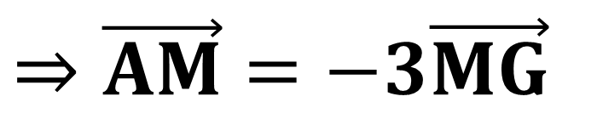






3
*
TRUNG ĐIỂM CỦA ĐOẠN THẲNG VÀ TRỌNG TÂM CỦA TAM GIÁC
Ví dụ 7
Cho tam giác $ABC$ có trọng tâm $G$ và trung tuyến $AM$.
Khẳng định nào sau đây là SAI:
A
$$\vec{GA}+2\vec{GM}=\vec{0}$$
B
$$\vec{MA}+\vec{MB}+\vec{MC}=3\vec{MG}$$
C
$$\vec{GA}+\vec{GB}+\vec{GC}=\vec{0}$$
D
$$\vec{AM}=−2\vec{MG}$$
D
Bài giải
A
Do $G$ là trọng tâm tam giác $ABC$ nên có:
$$\vec{GA}=−2\vec{GM} \text{⇒} \vec{GA}+2\vec{GM}=\vec{0}$$
Loại phương án A.
$\vec{MA}+\vec{MB}+\vec{MC}=3\vec{MG}$ ; $\vec{GA}+\vec{GB}+\vec{GC}=\vec{0}$
đây là công thức về của trọng tâm.
Loại phương án B, C.
G
$\text{Ta} \text{c}\text{ó }AM=3MG$, lại có $\vec{AM} \text{v}\text{à }\vec{MG} \text{ng}\text{ượ}\text{c} \text{h}\text{ướ}\text{ng}$
$$⇒\vec{AM}=−3\vec{MG}$$
Chọn D.
B
M
C

Slide 13



4
ĐIỀU KIỆN ĐỂ HAI VECTƠ CÙNG PHƯƠNG
$\vec{a}$ và $\vec{b} \left(với \vec{b}≠\vec{0}\right)$ cùng phương $⇔∃k∈ℝ: \vec{a}=k\vec{b}$
Nhận xét.
Ba điểm phân biệt $A,B,C$ thẳng hàng $⇔∃k∈ℝ,k≠0: \vec{AB}=k\vec{AC}$.
Ví dụ 8
Cho hai điểm A, B phân biệt. Chứng minh: Nếu điểm M thỏa mãn $\vec{AM}=3\vec{AB}−2\vec{AC}$ thì $\vec{MB}$ và $\vec{MC}$ cùng phương?
Bài giải
$$\text{Ta} \text{c}\text{ó : }\vec{AM}=3\vec{AB}−2\vec{AC}=3\left(\vec{AM}+\vec{MB}\right)−2\left(\vec{AM}+\vec{MC}\right)$$
$$=3\vec{AM}+3\vec{MB}−2\vec{AM}−2\vec{MC}=\vec{AM}+3\vec{MB}−2\vec{MC}$$
$$⇒\vec{AM}=\vec{AM}+3\vec{MB}−2\vec{MC}$$
$$⇒2\vec{MC}=3\vec{MB}⇒\vec{MC}=\frac{3}{2}\vec{MB}$$
$$⇒\vec{MB} \text{v}\text{à }\vec{MC} \text{c}\text{ù}\text{ng} \text{ph}\text{ươ}\text{ng}\text{ (đ}\text{pcm}\text{).}$$

Slide 14

4
ĐIỀU KIỆN ĐỂ HAI VECTƠ CÙNG PHƯƠNG
Ví dụ 9
Cho vectơ $\vec{a}$ và $\vec{b}$ . Chứng minh rằng: ba điểm $A, B, C$ phân biệt thỏa mãn $\vec{AB}=2\vec{a}+3\vec{b}$ và $\vec{BC}=6\vec{a}+9\vec{b}$ thì A, B, C thẳng hàng.
Bài giải
Ta có $\vec{BC}=6\vec{a}+9\vec{b}=3\left(2\vec{a}+3\vec{b}\right)=3.\vec{AB}$ .
Tóm lại: $\vec{BC}=3.\vec{AB}$
Suy ra A, B, C thẳng hàng (ĐPCM).

Slide 15

5
PHÂN TÍCH MỘT VECTƠ THEO HAI VECTƠ KHÔNG CÙNG PHƯƠNG.
Cho hai vectơ $\vec{a}$ và $\vec{b}$ không cùng phương. Khi đó mọi vectơ $\vec{x}$ đều phân tích được một cách duy nhất theo hai vectơ $\vec{a}$ và $\vec{b},$ nghĩa là có duy nhất cặp số $h,k$ sao cho $\vec{x}=h\vec{a}+k\vec{b}.$
Notes:
Hướng dẫn học sinh tự học

Slide 16










5
PHÂN TÍCH MỘT VECTƠ THEO HAI VECTƠ KHÔNG CÙNG PHƯƠNG.
Ví dụ 10
A
Cho tam giác ABC có trung tuyến AM. Gọi I là trung điểm AM và K là điểm thuộc AC sao cho $AK=\frac{1}{3}AC$ .
a. Phân tích $\vec{BI}, \vec{BK}$ theo $\vec{BA}, \vec{BC}$.
b. Chứng minh ba điểm B, I, K thẳng hàng.
K
I
B
M
C
Bài giải
$$\text{a}\text{. }\text{Ta} \text{c}\text{ó:} 2\vec{BI}=\vec{BA}+\vec{BM}=$$
$$\vec{BA}+\frac{1}{2}\vec{BC}⇔$$
$$\vec{BI}=\frac{1}{2}\vec{BA}+\frac{1}{4}\vec{BC} (1)$$
$$\vec{BA}+\frac{1}{3}\vec{AC}=$$
$\vec{BA}+\frac{1}{3}\left(\vec{BC}−\vec{BA}\right)$ $⇔$
$$\vec{BK}=\frac{2}{3}\vec{BA}+\frac{1}{3}\vec{BC} (2)$$
$$\text{Ta} \text{l}\text{ạ}\text{i} \text{c}\text{ó:} \vec{BK}=\vec{BA}+\vec{AK}=$$
$$\text{b}\text{. }\text{T}\text{ừ (1) \& (2)⇒}3\vec{BK}=4\vec{BI}$$
$$\text{} \vec{BK}=\frac{4}{3}\vec{BI}$$
⇒ B, I, K thẳng hàng.
Notes:
Hướng dẫn học sinh tự học

Slide 17



Cho vectơ $\vec{a}$ và số k ∈ R. $k\vec{a}$ là một vectơ được xác định như sau:
+ $k\vec{a}$ cùng hướng với $\vec{a}$ nếu k > 0 và ngược hướng với $\vec{a}$ nếu$k<0$ .
+ $\left|k\vec{a}\right|=\left|k\right|.\left|\vec{a}\right|$.
ĐỊNH NGHĨA
$k\left(\vec{a}+\vec{b}\right)=k\vec{a}+k\vec{b};$ $\left(h+k\right)\vec{a}=h\vec{a}+k\vec{a}$
$h\left(k\vec{a}\right)=\left(hk\right)\vec{a}; 1.\vec{a}=\vec{a}, \left(−1\right)\vec{a}=−\vec{a}$
Tính chất
$\vec{a}$ và $\vec{b} \left(với \vec{b}≠\vec{0}\right)$ cùng phương $⇔∃k∈ℝ: \vec{a}=k\vec{b}$
Ba điểm phân biệt $A,B,C$ thẳng hàng $⇔∃k∈ℝ,k≠0: \vec{AB}=k\vec{AC}$.
ĐK hai vectơ
cùng phương
I là trung điểm AB ⇔ $\vec{IA}+\vec{IB}=\vec{0}$ ⇔ $\vec{MA}+\vec{MB}=2\vec{MI}$ (M tuỳ ý).
G là trọng tâm ΔABC ⇔ $\vec{GA}+\vec{GB}+\vec{GC}=\vec{0 }$⇔ $\vec{MA}+\vec{MB}+\vec{MC}=3\vec{MG}$
(M tuỳ ý).
Trung điểm
Trọng tâm

Slide 18



6
LUYỆN TẬP
B
C
Bài 1 (SGK/tr17)
Cho hình bình hành ABCD. CMR: $\vec{AB}+\vec{AC}+\vec{AD}=2\vec{AC}$
Bài giải
A
D
$$VT=\vec{AB}+\vec{AD}+\vec{AC}=\left(\vec{AB}+\vec{AD}\right)+\vec{AC}$$
Theo QT HBH:
$$\vec{AB}+\vec{AD}=?$$
Theo QT HBH:
$$\vec{AB}+\vec{AD}=\vec{AC}$$
$$=\vec{AC}+\vec{AC}=2\vec{AC}=VP$$
Suy ra A, B, C thẳng hàng (ĐPCM).

Slide 19




6
LUYỆN TẬP
Bài 4 (SGK/tr17)
$AM$ là đường trung tuyến của tam giác $ABC$, $D$ là trung điểm của $AM$. CMR:
$a)2\vec{DA}+\vec{DB}+\vec{DC}=\vec{0}$;$b)2\vec{OA}+\vec{OB}+\vec{OC}=4\vec{OD}$
Bài giải
a) $M$ là trung điểm của $BC$ $⇒\vec{DB}+\vec{DC}=2\vec{DM}.$
A
$⇒VT=2\vec{DA}+2\vec{DM}=2(\vec{DA}+\vec{DM)}=2.\vec{0}=\vec{0}=VP$
(vì $D$ là trung điểm của $AM$)
$⇒$ Đpcm.
D
b) Theo ý a) ta có: $2\vec{DA}+\vec{DB}+\vec{DC}=\vec{0}$
(dùng QT trừ vectơ ta chèn thêm điểm $O$ vào mỗi vectơ)
B
M
C
$$⇔2\vec{OA}−2\vec{OD}+\vec{OB}−\vec{OD}+\vec{OC}−\vec{OD}=\vec{0}$$
$$⇔2\vec{OA}+\vec{OB}+\vec{OC}−4\vec{OD}=\vec{0}$$
$⇔2\vec{OA}+\vec{OB}+\vec{OC}=4\vec{OD}$ (đpcm)

Slide 20







6
LUYỆN TẬP
Bài 5 (SGK/tr17)
Gọi $M, N$lần lượt là trung điểm của $AB$ và $CD$ của tứ giác $ABCD$. CMR:
$$2\vec{MN}=\vec{AC}+\vec{BD}=\vec{BC}+\vec{AD}$$
Bài giải
A
M
B
a) Chứng minh: $2.\vec{MN}=\vec{AC}+\vec{BD}$
$$\left.\begin{aligned}\vec{AC}=\vec{AM}+\vec{MN}+\vec{NC} \\ \vec{BD}=\vec{BM}+\vec{MN}+\vec{ND} \end{aligned}\right\}$$
$⇒\vec{AC}+\vec{BD}=2\vec{MN}$ (1)
N
D
C
( Do $M, N$lần lượt là trung điểm của $AB$ và $CD$ nên $\vec{AM}+\vec{BM}=\vec{0}$, $\vec{NC}+\vec{ND}=\vec{0}$)
b) Chứng minh: $\vec{AC}+\vec{BD}=\vec{BC}+\vec{AD}$
$$\vec{AC}+\vec{BD}=\vec{BC}+\vec{AD}$$
$$⇔\vec{AC}−\vec{AD}=\vec{BC}−\vec{BD}$$
$⇔\vec{DC}=\vec{DC}$ (hiển nhiên).
Do đó: $\vec{AC}+\vec{BD}=\vec{BC}+\vec{AD}$ đúng. (2)
Từ (1) và (2) suy ra: $2\vec{MN}=\vec{AC}+\vec{BD}=\vec{BC}+\vec{AD}$ (đpcm).

Slide 21




6
LUYỆN TẬP
Bài 6 (SGK/tr17)
Cho hai điểm phân biệt $A, B$. Tìm điểm $K$ sao cho: $3\vec{KA}+2\vec{KB}=\vec{0}$
Bài giải
$$⇔\vec{AK}=\frac{2}{5}\vec{AB}$$
Ta có: $3\vec{KA}+2\vec{KB}=\vec{0}$
$$⇔3\vec{KA}+2\vec{KA}+2\vec{AB}=\vec{0}$$
Điểm $K$ thuộc đường thẳng $AB$ sao cho $\vec{AK}$ cùng hướng $\vec{AB}$ và độ dài $AK=\frac{2}{5}AB$
A
K
B

Slide 22


7
*
BÀI TẬP TRẮC NGHIỆM
Câu 1
Cho đoạn thẳng $AB$ và điểm I thỏa mãn $\vec{IB}+3\vec{IA}=\vec{0}$. Hình nào sau đây mô tả đúng giả thiết này?
A
I
B
A
B
I
A
Hình 1
B
Hình 2
I
A
B
A
I
B
D
C
Hình 3
D
Hình 4
Bài giải
Ta có: $\vec{IB}+3\vec{IA}=\vec{0}⇔\vec{IB}=−3\vec{IA}$.
$$\text{Do}\text{ đó: }IB=3.IA\text{; }\vec{IA} \text{v}\text{à }\vec{IB} \text{ng}\text{ượ}\text{c} \text{h}\text{ướ}\text{ng}\text{. }$$
Chọn D.

Slide 23







7
*
BÀI TẬP TRẮC NGHIỆM
Câu 2
Cho tam giác 𝐴𝐵𝐶 có 𝐺 là trọng tâm và 𝐼 là trung điểm của 𝐵𝐶. Đẳng thức nào sau đây đúng ?
A
$$\vec{GA}=2\vec{GI}$$
B
$$\vec{IG}=−\frac{1}{3}\vec{IA}$$
C
C
$$\vec{GB}+\vec{GC}=2\vec{GI}$$
D
$$\vec{GB}+\vec{GC}=\vec{GA}$$
Bài giải
A. Sai do $\vec{GA},\vec{GI}$ ngược hướng.
A
B. Sai do $\vec{IG},\vec{IA}$ cùng hướng.
C. Ta có:
$$\left.\begin{aligned}\vec{GB}=\vec{GI}+\vec{IB} \\ \vec{GC}=\vec{GI}+\vec{IC}\end{aligned}\right\}⇒\vec{GB}+\vec{GC}=\underset{\vec{0}}{\underbrace{\vec{IB}+\vec{IC}}}+2\vec{GI}=2\vec{GI}$$
G
Chọn C.
(Vì $I$ là trung điểm của $BC$ suy ra $\vec{IB}+\vec{IC}=\vec{0}.$)
B
I
C

Slide 24





7
*
BÀI TẬP TRẮC NGHIỆM
Câu 3
Cho tam giác 𝐴𝐵𝐶 có $AM$ là đường trung tuyến của $∆ABC$. Đẳng thức nào sau đây đúng ?
A
$$\vec{AM}=\vec{AB}+\vec{AC}$$
B
$$\vec{AM}=2\vec{AB}+3\vec{AC}$$
C
$$\vec{AM}=\frac{1}{2}(\vec{AB}+\vec{AC})$$
$$\vec{AM}=\frac{1}{3}(\vec{AB}+\vec{AC})$$
C
D
Bài giải
A
Do $M$ là trung điểm của $BC$nên $\vec{AM}=\frac{1}{2}(\vec{AB}+\vec{AC})$
Chọn C.
B
M
C

Slide 25







7
*
BÀI TẬP TRẮC NGHIỆM
Câu 4
Cho hình vuông $ABCD$ có tâm là $O.$ Mệnh đề nào sau đây SAI ?
A
$$\vec{AB}+\vec{AD}=2\vec{AO}.$$
B
$$\vec{AD}+\vec{DO}=−\frac{1}{2}\vec{CA}.$$
C
$$\vec{OA}+\vec{OB}=\frac{1}{2}\vec{CB}.$$
C
D
$$\vec{AC}+\vec{DB}=2\vec{AB}.$$
Bài giải
$\vec{AB}+\vec{AD}=\vec{AC}=2\vec{AO}$ (loại A.)
$\vec{AD}+\vec{DO}=\vec{AO}=−\frac{1}{2}\vec{CA}$(loại B.)
Chọn C.
$\vec{OA}+\vec{OB}=\vec{CO}+\vec{OB}=\vec{CB}$ (nhận C.)
$\vec{AC}+\vec{DB}=2\vec{AO}+2\vec{OB}=2\left(\vec{AO}+\vec{OB}\right)=2\vec{AB}$(loại D.)

Slide 26









7
*
BÀI TẬP TRẮC NGHIỆM
Câu 5
Cho tam giác 𝑂𝐴𝐵 vuông cân tại 𝑂, cạnh 𝑂𝐴=𝑎. Tính $\left|2\vec{OA}−\vec{OB}\right|.$
A
B
C
$$a$$
$$\left(1+\sqrt{2}\right)a.$$
C
$$a\sqrt{5}.$$
D
$$2a\sqrt{2}.$$
Bài giải
A
Ta có $2\vec{OA}−\vec{OB}=\vec{OA}+\left(\vec{OA}−\vec{OB}\right)$
$$=\vec{OA}+\vec{BA}=−\left(\vec{AO}+\vec{AB}\right)$$
$=−2.\vec{AI}$ (với $I$ là trung điểm của $OB$)
a
Tam giác $OAI$ vuông tại $O,$ có:
$$OI=\frac{OB}{2}=\frac{a}{2}⇒AI=\sqrt{{OA}^{2}+{OI}^{2}}=\sqrt{a^{2}+{\left(\frac{a}{2}\right)}^{2}}=\frac{a\sqrt{5}}{2}$$
O
I
B
$$\text{V}\text{ậ}\text{y}\text{:} \left|2\vec{OA}−\vec{OB}\right|=\left|−2.\vec{AI}\right|=2AI=2.\frac{a\sqrt{5}}{2}=a\sqrt{5}$$
Chọn C.

Slide 27












Câu 6
Cho tam giác $ABC$ đều cạnh $2a$ và $G$ là trọng tâm. Tính độ dài của vectơ $3\vec{AG}+\vec{AC}$.
A
B
$$\frac{a\sqrt{7}}{3}$$
C
D
$$\frac{2a\sqrt{7}}{3}$$
A
2a $\sqrt{7}$
a $\sqrt{7}$
Bài giải
A
Ta có $3\vec{AG}=2\vec{AM} ,\vec{AC}=2\vec{AN} ,$
$⇒3\vec{AG}+\vec{AC}=$ $2\vec{AM}+2\vec{AN}$
$$=2\left(\vec{AM}+\vec{AN}\right)$$
$$=2.2\vec{AI}=4\vec{AI}$$
(Với $I$ là trung điểm của MN$).$
N
Xét $ΔΑMN$ và có : $MN=\frac{AB}{2}=a, AN=a, AM=a\sqrt{3}$ ,
G
${AI}^{2}=\frac{{AN}^{2}+{AM}^{2}}{2}−\frac{{MN}^{2}}{4} =\frac{{7a}^{2}}{4}$
$$⇒AI=\frac{a\sqrt{7}}{2}$$
I
C
M
B
$\text{V}\text{ậ}\text{y}\text{:}\left|3\vec{AG}+\vec{AC}\right|=\left|4\vec{AI}\right|=4.AI=4.\frac{a\sqrt{7}}{2}=\text{2}\text{a} \sqrt{7}$.
Chọn A.

Slide 28










7
*
BÀI TẬP TRẮC NGHIỆM
Câu 7
Cho tam giác $ABC$ có $I,D$ lần lượt là trung điểm$AB, CI$. Chọn mệnh đề đúng.
A
$$\vec{BD}=\frac{1}{2}\vec{AB}−\frac{3}{4}\vec{AC}$$
B
$$\vec{BD}=−\frac{3}{4}\vec{AB}+\frac{1}{2}\vec{AC}$$
B
C
$$\vec{BD}=−\frac{1}{4}\vec{AB}+\frac{3}{2}\vec{AC}$$
D
$$\vec{BD}=−\frac{3}{4}\vec{AB}−\frac{1}{2}\vec{AC}$$
Bài giải
$$=−\frac{1}{2}\vec{AB}+\frac{1}{2}\vec{IC}$$
$$=−\frac{1}{2}\vec{AB}+\frac{1}{2}\left(\vec{IA}+\vec{AC}\right)$$
C
$$\vec{BD}=\vec{BI}+\vec{ID}$$
$$=−\frac{1}{2}\vec{AB}+\frac{1}{2}\vec{IA}+\frac{1}{2}\vec{AC}$$
$$=−\frac{1}{2}\vec{AB}−\frac{1}{4}\vec{AB}+\frac{1}{2}\vec{AC}$$
D
$$=−\frac{3}{4}\vec{AB}+\frac{1}{2}\vec{AC}$$
Chọn B.
B
I
A

Slide 29



Câu 8
*
Cho hai điểm $A,B$ phân biệt và cố định, với $I$ là trung điểm của $AB.$ Tập hợp các điểm $M$ thỏa mãn đẳng thức $\left|\vec{MA}+\vec{MB}\right|=\left|\vec{MA}−\vec{MB}\right|$ là
A
$$\text{đườ}\text{ng} \text{tr}\text{ò}\text{n} \text{t}\text{â}\text{m} I,\text{ đườ}\text{ng} \text{k}\text{í}\text{nh} \frac{AB}{2}.$$
A
B
$$\text{đườ}\text{ng} \text{tr}\text{ò}\text{n}\text{ đườ}\text{ng} \text{k}\text{í}\text{nh} AB.$$
C
$$\text{đườ}\text{ng} \text{trung} \text{tr}\text{ự}\text{c} \text{c}\text{ủ}\text{a}\text{ đ}\text{o}\text{ạ}\text{n} \text{th}\text{ẳ}\text{ng} AB.$$
D
$$\text{đườ}\text{ng} \text{trung} \text{tr}\text{ự}\text{c} \text{c}\text{ủ}\text{a}\text{ đ}\text{o}\text{ạ}\text{n} \text{th}\text{ẳ}\text{ng} AI.$$
Bài giải
$$\text{V}\text{ì }I \text{l}\text{à }\text{trung}\text{ đ}\text{i}\text{ể}\text{m} \text{c}\text{ủ}\text{a} AB \text{suy} \text{ra} \vec{MA}+\vec{MB}=2\vec{MI}.$$
$$\text{Do}\text{ đó }\left|\vec{MA}+\vec{MB}\right|=\left|\vec{MA}−\vec{MB}\right|⇔\left|2\vec{MI}\right|=\left|\vec{BA}\right|$$
$$⇔MI=\frac{AB}{2}. \left(∗\right)$$
$\text{T}\text{ậ}\text{p} \text{h}\text{ợ}\text{p} \text{c}\text{á}\text{c}\text{ đ}\text{i}\text{ể}\text{m} M \text{th}\text{ỏ}\text{a} \text{m}\text{ã}\text{n}\text{ đẳ}\text{ng} \text{th}\text{ứ}\text{c} \left(∗\right) \text{l}\text{à}$:
$$\text{đườ}\text{ng} \text{tr}\text{ò}\text{n} \text{t}\text{â}\text{m} I, \text{b}\text{á}\text{n} \text{k}\text{í}\text{nh} R=\frac{AB}{2}.$$
Chọn A.

Slide 30
Cho vectơ $\vec{a}$ và số k ∈ R. $k\vec{a}$ là một vectơ được xác định như sau:
+ $k\vec{a}$ cùng hướng với $\vec{a}$ nếu k > 0 và ngược hướng với $\vec{a}$ nếu$k<0$ .
+ $\left|k\vec{a}\right|=\left|k\right|.\left|\vec{a}\right|$.
ĐỊNH NGHĨA
$k\left(\vec{a}+\vec{b}\right)=k\vec{a}+k\vec{b};$ $\left(h+k\right)\vec{a}=h\vec{a}+k\vec{a}$
$h\left(k\vec{a}\right)=\left(hk\right)\vec{a}; 1.\vec{a}=\vec{a}, \left(−1\right)\vec{a}=−\vec{a}$
Tính chất
$\vec{a}$ và $\vec{b} \left(với \vec{b}≠\vec{0}\right)$ cùng phương $⇔∃k∈ℝ: \vec{a}=k\vec{b}$
Ba điểm phân biệt $A,B,C$ thẳng hàng $⇔∃k∈ℝ,k≠0: \vec{AB}=k\vec{AC}$.
ĐK hai vectơ
cùng phương
I là trung điểm AB ⇔ $\vec{IA}+\vec{IB}=\vec{0}$ ⇔ $\vec{MA}+\vec{MB}=2\vec{MI}$ (M tuỳ ý).
G là trọng tâm ΔABC ⇔ $\vec{GA}+\vec{GB}+\vec{GC}=\vec{0 }$⇔ $\vec{MA}+\vec{MB}+\vec{MC}=3\vec{MG}$
(M tuỳ ý).
Trung điểm
Trọng tâm

Slide 31
HƯỚNG DẪN TỰ HỌC Ở NHÀ
Xem lại và học thuộc các kiến thức cơ bản trong phần lí thuyết.
Xem lại các bài tập trong ví dụ.
Làm lại các bài tập trắc nghiệm tự luyện.
Notes:
Hướng dẫn học sinh tự học

